Slide 1
Портрет успешного абитуриента. 2022-2023 учебный год.
Евгений Пунинский
Аналитик отдела дополнительного и дистанционного образования
21.07.2023

Slide 2
Постановка задачи
Исследовать основных кандидатов в признаки успешности и построить портрет успешного абитуриента школы Летово 2022-2023.
Будем брать данные за 2022-2023 год с 25 августа 2022 по 28 февраля 2023 включительно.
Берем только тех, кто логинился на платформе в этом году.
Рассчитаем ряд признаков связанных с
Тестами
Олимпиадными заданиями
Курсами
Временем первого логина на платформе
В дальнейшем эти признаки будут применяться для модели скоринга успешности ученика.

Slide 3
Выводы
Для многих значимых признаков распределение сильно разнится для различных классов. Это значит, что нужно либо обучаться на каждом классе в отдельности, либо включать класс как признак успешности (и может быть какие-то производные члены взаимодействия других признаков с классом)
Самые явные признаки успешности абитуриента 2022-2023:
Результат начальной попытки в тесте, среднее
Общее кол-во тренировок, среднее
Общий результат за тест, среднее
Кол-во решенных ОЗ
Средний результат ОЗ, %
Кол-во начатых курсов
Неделя первого логина в текущем уч. году
Остальные признаки скорее всего не окажут существенного влияния на модель. Их можно либо не рассматривать вообще, либо тестировать, в зависимости от наших временных возможностей.

Slide 4
Портрет
Признак | Успешный абитуриент | Неуспешный абитуриент
Результат начальной попытки в тесте | 68% | 51%
Финальный результат в тесте | 92% | 76%
Кол-во тренировок | 2.5 | 1
Решенные ОЗ | 10 | 5
Кругозор ОЗ (кол-во предметов) | 2 | 1
Результат ОЗ | 55% | 41%
Курсы 50% | 2 | 1
Неделя логина в тек. году | 3 | 9

Slide 5
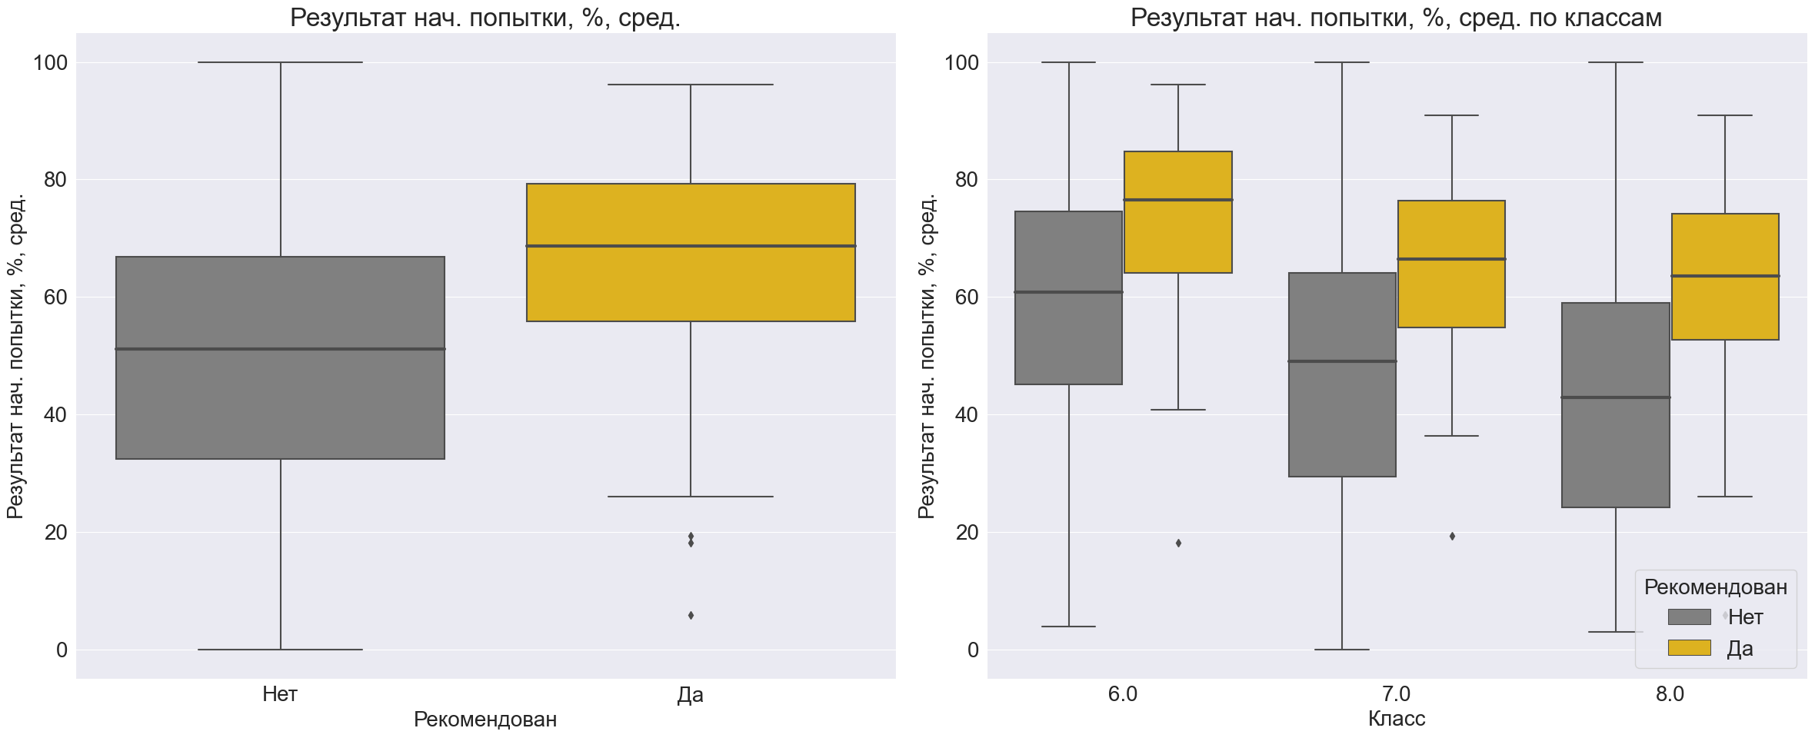
Тесты: начальные попытки
Во всех классах видим существенную разницу в пользу успешных абитуриентов.
Разница медиан по классам не меньше 16%.
Результаты во всех группах лучше в 6-м классе.

Slide 6
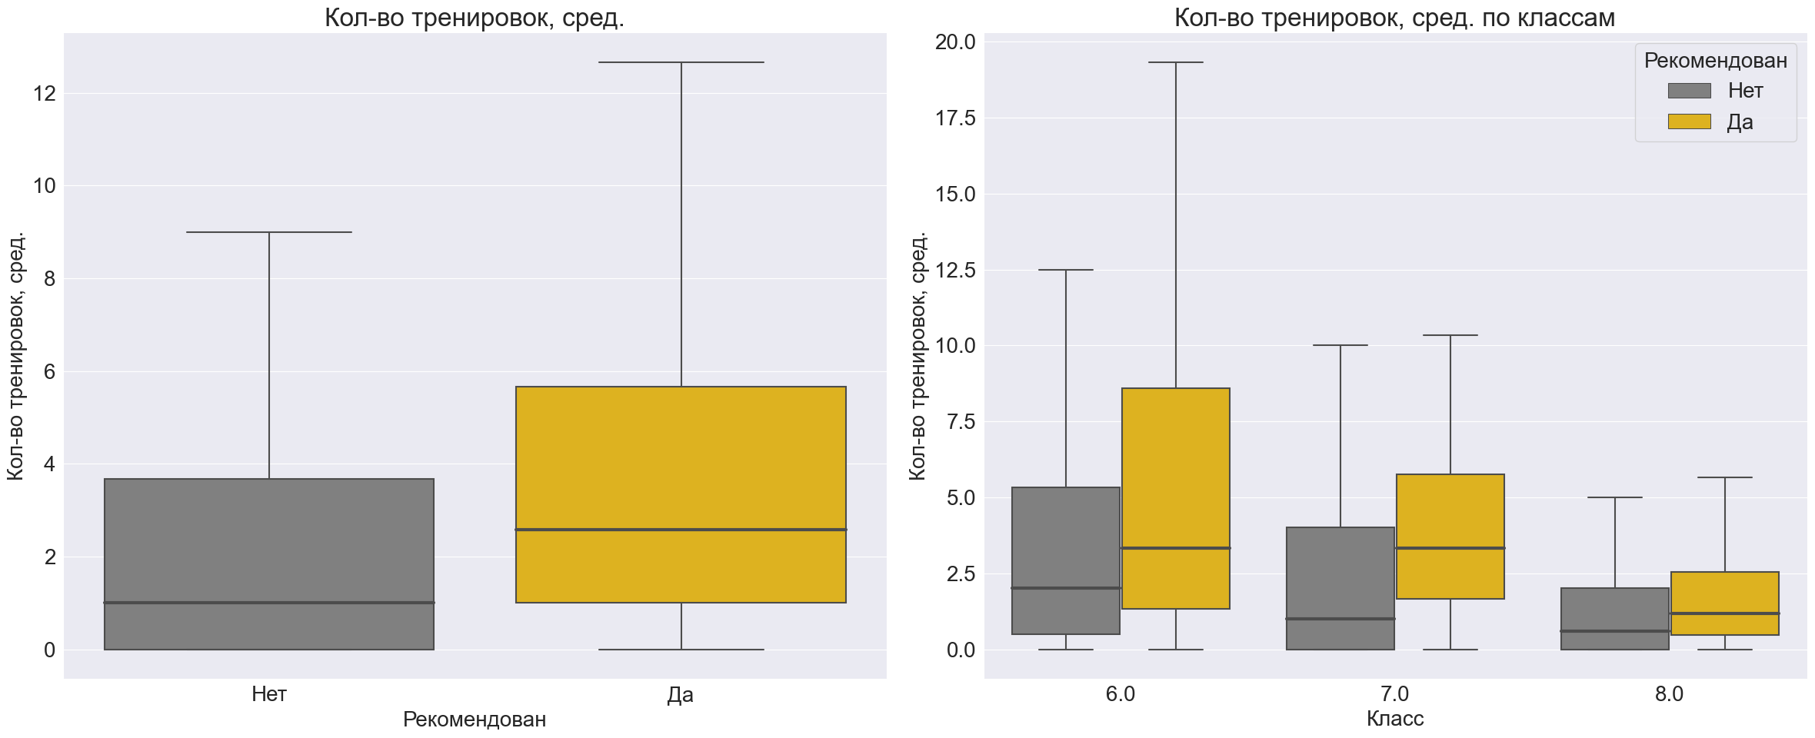
Тесты: кол-во тренировок
В целом успешные абитуриенты тренируются больше, чем неуспешные.
В 8м классе ощутимо меньше, чем в 6 и 7.

Slide 7
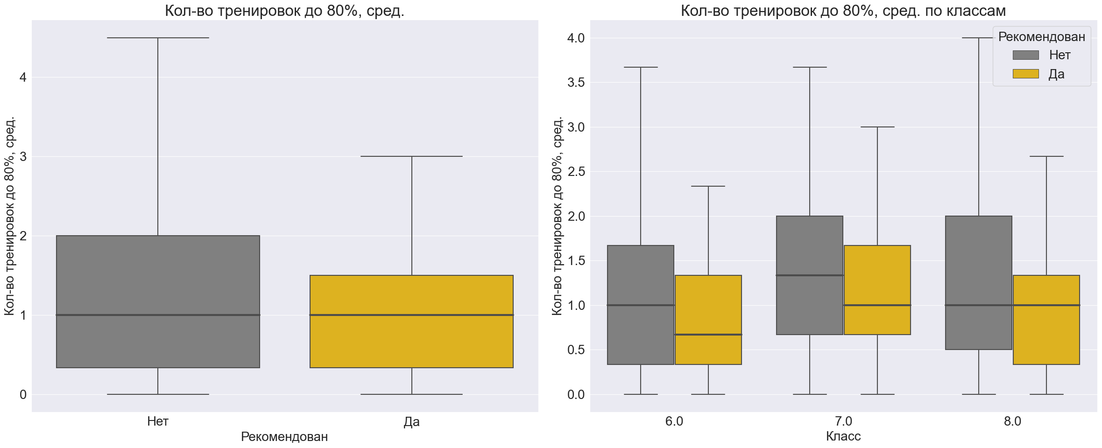
Тесты: тренировки до 80%
В 6 и 7 классе медианы среднего кол-ва тренировок до успеха в тесте ниже у успешных абитуриентов. В 8 классе они совпадают.
В целом можно отметить меньший разброс и меньшие квартили для успешных
Медианы в целом равны 1 тренировке.

Slide 8
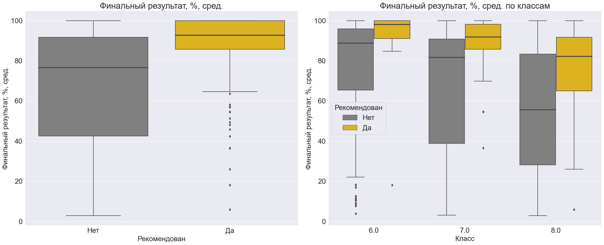
Тесты: финальные результаты
Видим ту же сильную разницу, что и для начальных попыток

Slide 9
Тесты: финальные результаты
Видим ту же сильную разницу, что и для начальных попыток

Slide 10
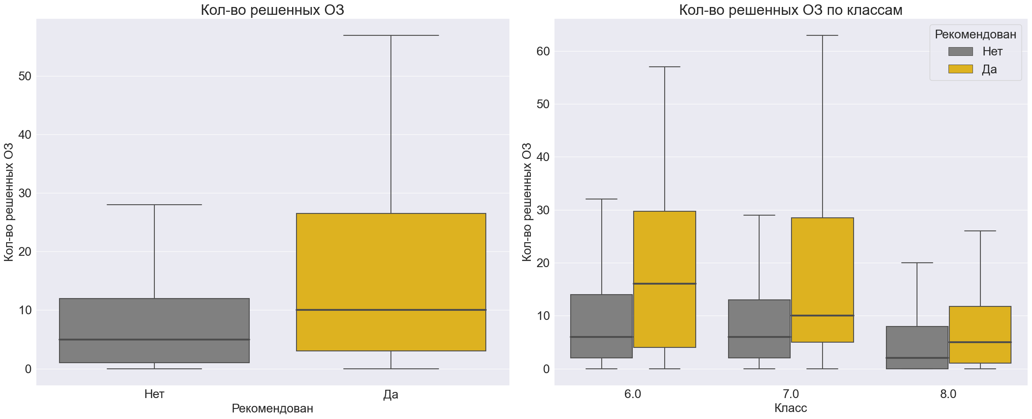
ОЗ: кол-во решенных
В среднем успешные решают на 5 ОЗ больше
Медианы: Успех - 10, Нет - 5
Во всех классах также видим разницу в пользу успешных

Slide 11
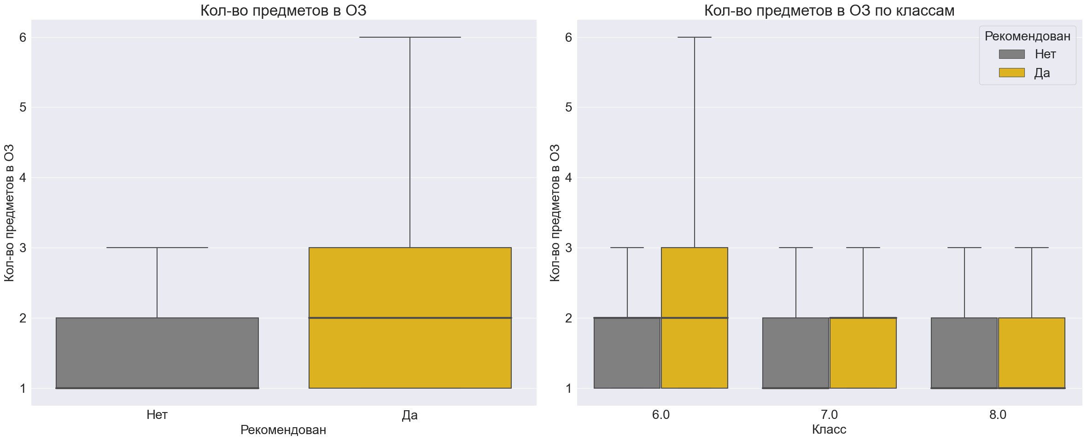
ОЗ: кругозор
Успешные в среднем решают ОЗ в двух разных предметах. Неуспешные в 1.
По классам мы видим разницу в медианах только в 7м классе.

Slide 12
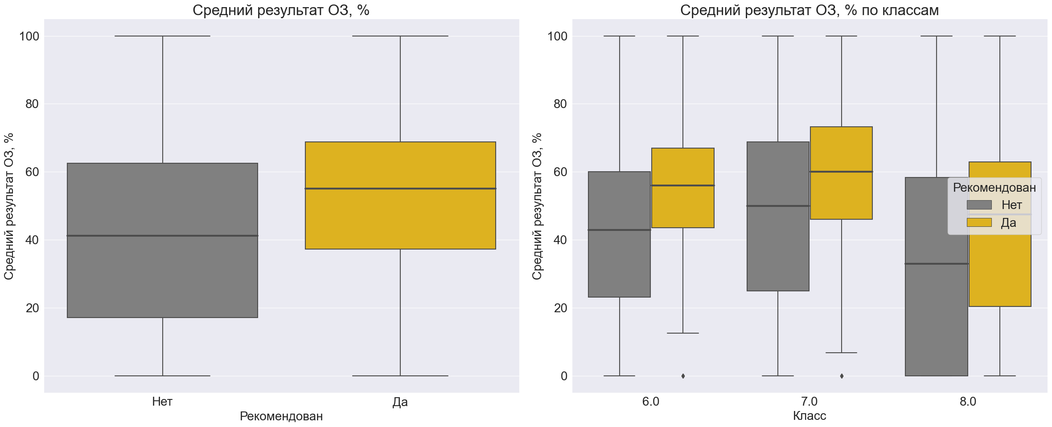
ОЗ: результат, %
Существенная разница как в общем, так и по классам. Успешные лучше пишут ОЗ
Видим большую разницу между классами
Медианы в целом 41% и 55%.

Slide 13
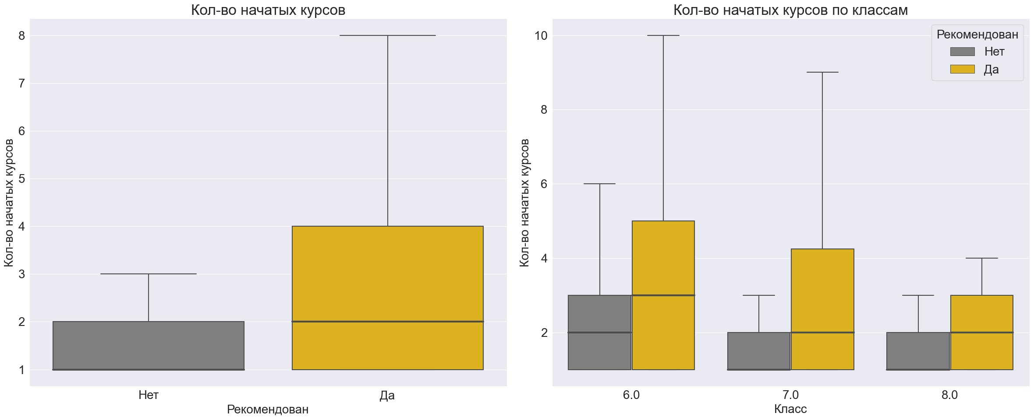
Курсы: кол-во начатых
Четкая разница (медианы 1 и 2)
По классам тоже

Slide 14
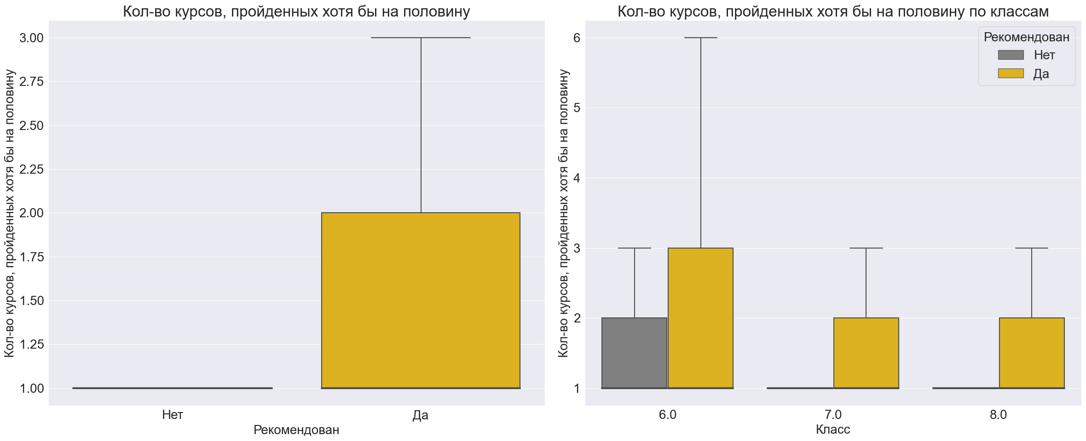
Курсы: кол-во выполненных на половину
Медианы для успешных - 0, для неуспешных - 0
Верхние квартили выше у успешных во всех классах

Slide 15
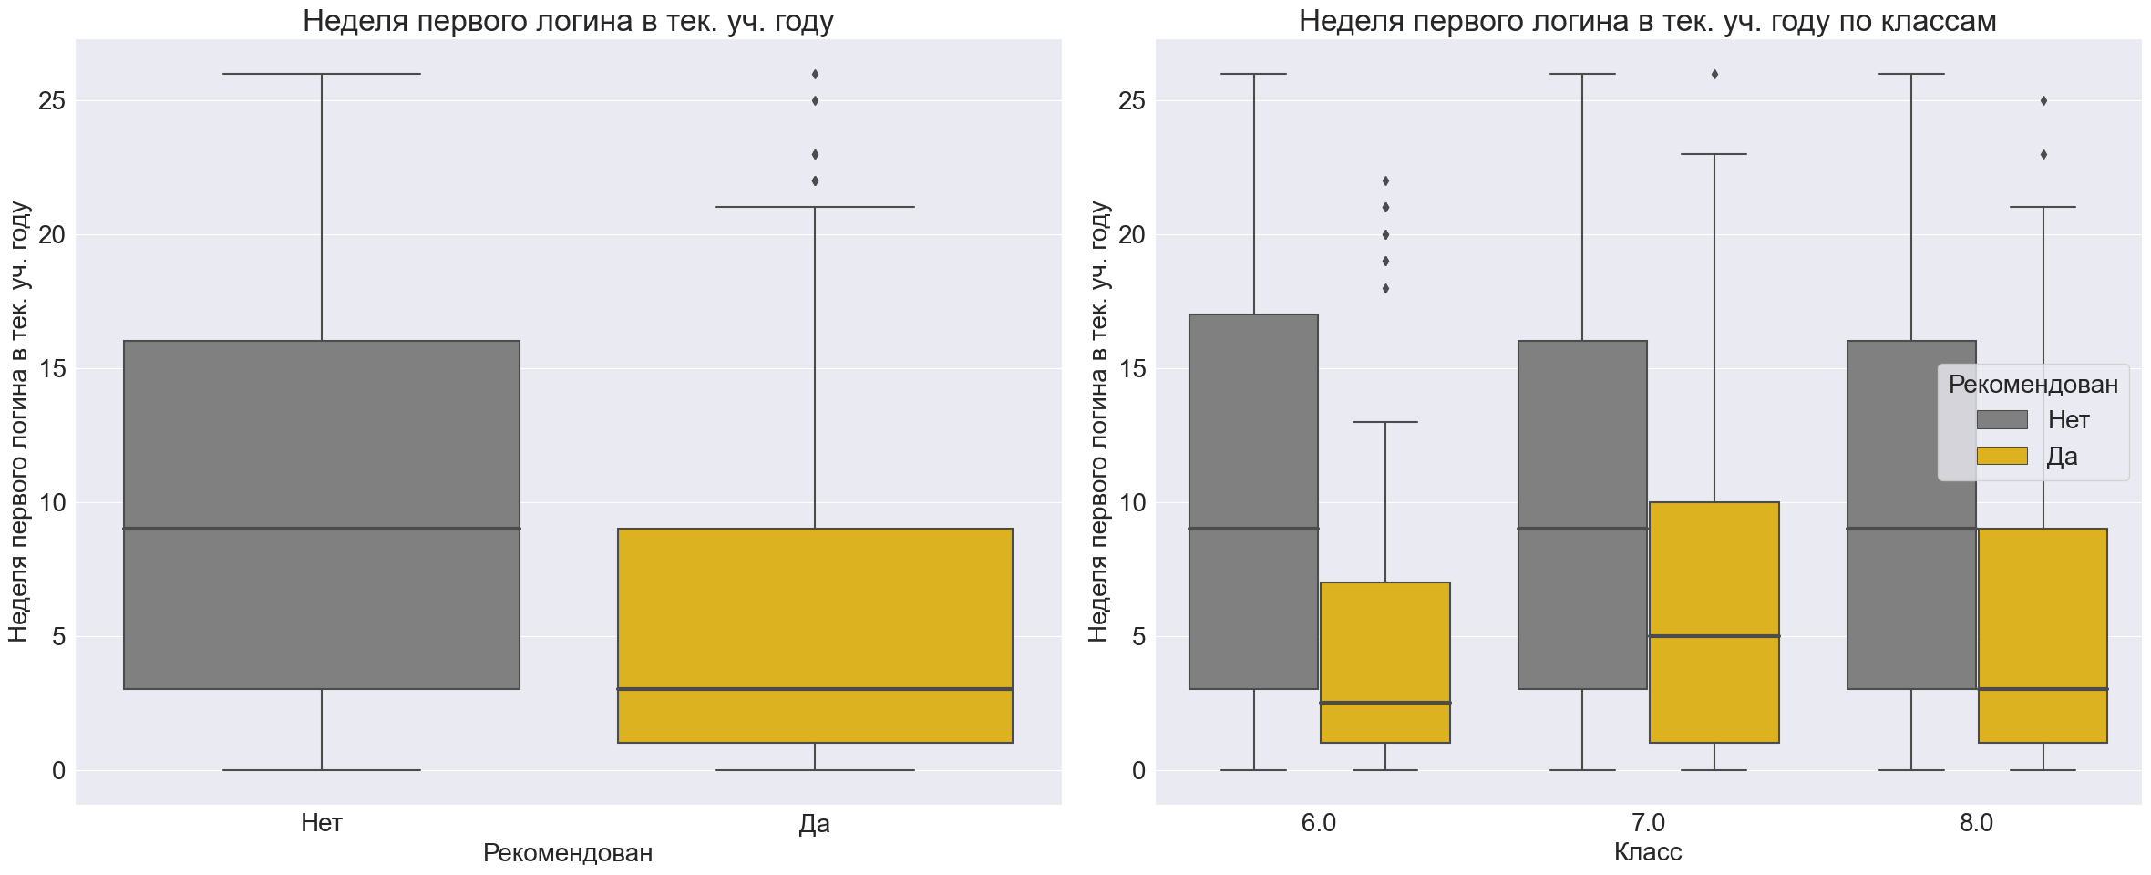
Время: номер недели первого логина в тек. уч. году
Успешные абитуриенты всегда приходят к нам раньше.

Slide 16
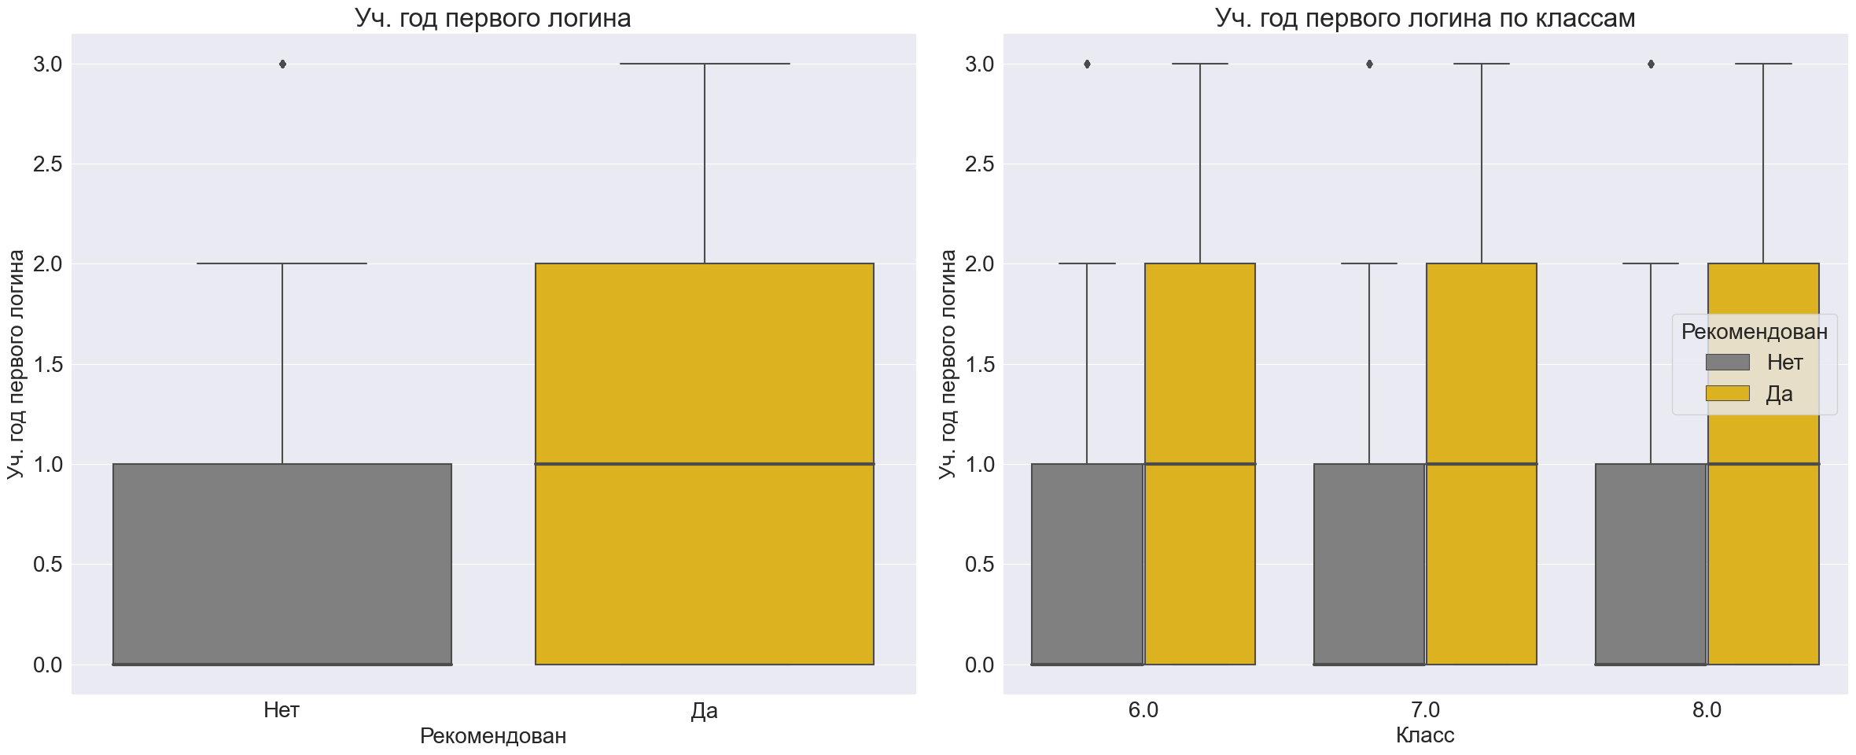
Время: год первого логина
0 – означает текущий уч. год, 1 – предыдущий и т.д.
Успешные абитуриенты в среднем уже провели на платформе 1 год.
Неуспешные чаще приходят в текущем году впервые.

